Slide 1
Java GUI
GUI基础
事件监听
SWING应用
Notes:
Java程序设计

Slide 2

9.6 GUI设计
1.GUI界面：
用户与程序之间交互的一个控制面板，其内包含有菜单，控件（或组件），容器,用户自定义成分并能响应用户的事件。
2.Java中的GUI实现方式：
采用AWT(Abstract Window Toolkit)（抽象窗口工具集）, AWT是Java开发工具包(JDK)的一部分，是Java基本类(JFC)的核心。AWT的作用是给用户提供基本的界面组件，如：窗口、按键、菜单等。此外，AWT还提供事件处理结构，支持剪贴板、数据传输和图像操作。从而可使GUI适用于不同OS的环境。
Notes:
Java程序设计

Slide 3
特点：
（1）具体实现由目标平台下的OS来解释，从而导致Java GUI在不同平台下会出现不同的运行效果（窗口外观、字体显示效果会发生变化）；
(2)组件在设计时不应采用绝对定位，而应采用布局 管理器来实现相对定位，以达到与平台及设备无关；
Notes:
Java程序设计

Slide 4
（3）AWT组件及事件响应不及微软的SDK丰富（因为 有些OS平台无微软的Windows组件），这个目标并没有很好的实现。这种情况从Java 1.1以后得到了大的改进。 Sun从Java 1.2开始，AWT添加了被称为“Swing”的新GUI库。
Swing是基于AWT基本结构创建的二级用户界面工具集。与旧的AWT相比，Swing提供更加丰富的组件集， Swing组件存放在javax.swing包中。几乎所有AWT组件对应有新功能更强的Swing组件。另外还加入了一些全新的组件。Swing组件在名称上前面多了一个字母“J” 。
Notes:
Java程序设计

Slide 5
Swing的层次结构
与AWT比较，Swing提供了更完整的组件，引入了许多新的特性和能力。Swing API是围绕着实现AWT各个部分的API构筑的。这保证了所有早期的AWT组件仍然可以使用。AWT采用了与特定平台相关的实现，而绝大多数Swing组件却不是这样做的，因此，Swing的外观和感觉是可客户化和可插的。
Notes:
Java程序设计

Slide 6
图01显示了JFC各个部分之间的相互关系。Java2D，Accessibility，Drag & Drop和Accessibility API是AWT和JFC的一部分，但它们不属于Swing。这是因为，这些组件使用了一些本地代码，而Swing却不是这样的。
Swing是围绕着一个称为JComponent的新组件构建的，而JComponent则由AWT的容器类扩展而来。
图02说明了Swing组件的层次结构。
Notes:
Java程序设计

Slide 7
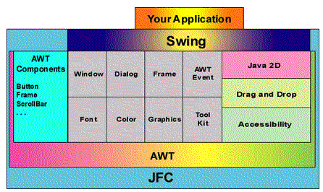
图 01
Notes:
Java程序设计

Slide 8
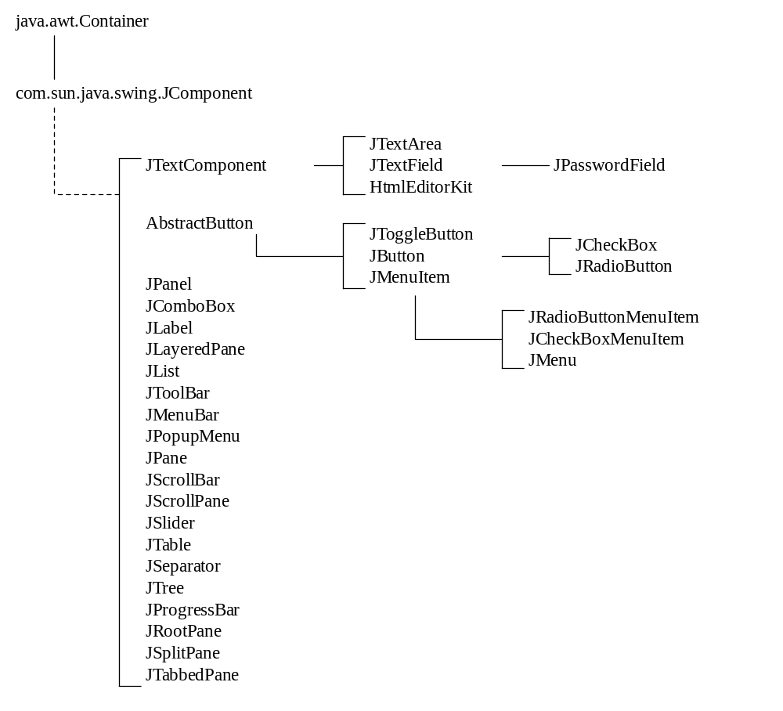
图 02
Notes:
Java程序设计

Slide 9
Swing组件
Swing组件主要为文本处理、按钮、标签、列表、面板、组合框、滚动条、滚动面板、菜单、表格和树提供了组件。其中的一些组件如图03所示。
Notes:
Java程序设计

Slide 10
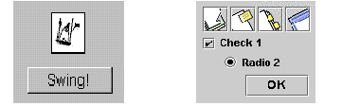
JApplet JButton
图 03
Notes:
Java程序设计

Slide 11
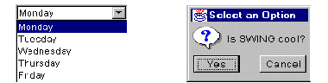
JComboBo
JOptionPane
图 03
Notes:
Java程序设计

Slide 12

JList
JLabel
图 03
Notes:
Java程序设计

Slide 13
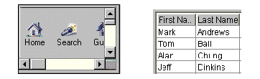
JScrollPane JTable
图 03
Notes:
Java程序设计

Slide 14

JScrollBar JSlider
图 03
Notes:
Java程序设计

Slide 15
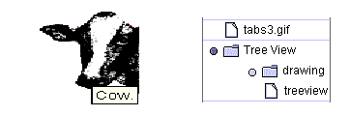
JToolti
Jtree
图 03
Notes:
Java程序设计

Slide 16
Swing都是作为JComponent的子类来实现的，它从JComponent继承了如下功能：
边框：你可以用setBorder()方法来指定在组件周围显示的边框。还可用一个EmptyBorder的实例来指定一个组件在其周围留有一定的额外空间。
Notes:
Java程序设计

Slide 17
● 双缓冲：双缓冲可以改善一个频繁被改变的组件的外观。现在，你不需要编写双缓冲代码，因为Swing已为你提供了。缺省情况下，Swing组件是双缓冲的。
● 提示框：通过用setToolTipText()方法来指定一个字符串，你可以提供给用户有关某个组件的帮助信息。当光标暂停在组件上时，所指定的字符串就会在组件附近的一个小窗口中显示出来。
Notes:
Java程序设计

Slide 18
● 键盘导航：
使用registerKeyboardAction()方法，你可以让用户以键盘代替鼠标来操作GUI。用户为启动一个动作所必须按下的修饰键与字符的组合，由一个KeyStroke对象来表示。
Notes:
Java程序设计

Slide 19
● 应用程序范围的可插式外观和感觉：
每个Java应用程序在运行时刻有一个GUIManager对象，它用于确定运行时刻Swing组件的外观和感觉。由于安全性的限制，你可以通过调用UIManager.setLookAndFeel()方法选择所有Swing组件的外观和感觉。在你所看见的东西背后，每个JComponent对象都有一个对应的ComponentGUI对象，它用来执行所有关于该JComponent的绘制、事件处理、大小判定等任务。
Notes:
Java程序设计

Slide 20
建立Swing窗口
Swing程序用JFrame对象实现了它们的窗口。JFrame类是AWT Frame类的一个子类。它还加入了一些Swing所独有的特性。例如：
例 CH02.java
import java.awt.*;
import javax.swing.*;
public class CH02 extends JFrame
{
Notes:
Java程序设计

Slide 21
public static void main(String[] args)
{ CH02 frame = new CH02 ();
frame.setSize(300, 100);
frame.setVisible(true); }
Notes:
Java程序设计

Slide 22
public CH02 ()
{ Container pane = getContentPane();
JPanel p = new JPanel();
p.setLayout(new FlowLayout());
JScrollPane sp = new JScrollPane(p);
JButton b1 = new JButton("Button 1");
JButton b2 = new JButton("Button 2");
p.add(b1);
Notes:
Java程序设计

Slide 23
p.add(b2);
JTextField tf = new JTextField("Hello!", 10);
p.add(tf);
JCheckBox one = new JCheckBox("One", true);
JCheckBox two = new JCheckBox("Two", false);
JCheckBox three = new JCheckBox("Three", true);
p.add(one);
Notes:
Java程序设计

Slide 24
p.add(two);
p.add(three);
pane.add(sp); }
}
Notes:
Java程序设计

Slide 25
这段代码与使用Frame的代码十分相似，Swing的各种组件用法也和AWT的对应组件基本相同，只是功能更为强大，组件也更多样(因为Swing组件的用法和前面介绍的AWT组件基本相同，这里不再一一举例，大家可以参考前面的例子，参看Java的API文档自己学习使用)。惟一的区别在于，你不能将组件加入到JFrame中，只能将组件加入到JFrame的contentpane中，或者提供一个新的contentpane。
Notes:
Java程序设计

Slide 26
一个content pane是一个包含除菜单条(如果有的话)外所有框架的可视组件的容器。要获得一个JFrame的content pane，可使用getContentPane()方法。要设置它的content pane(如前面例所示)可使用setContentPane()方法。程序的运行结果如图04所示。
Notes:
Java程序设计

Slide 27
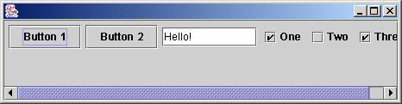
图 04
Notes:
Java程序设计

Slide 28
Java 事件处理的机制
一、事件处理机制概念
1 .事件：用户对程序的某一种功能性操作。
Java中的事件主要有组件类事件componentEvent、ContainerEvent、WindowEvent、FocusEvent、PaintEvent、MouseEvent共六大类，它们均是当组件的状态发生变化时产生）和动作类事件（如ActionEvent、TextEvent、AdjustmentEvent、ItemEvent共四类，它们均对应用户的某一种功能性操作动作）；Java中的事件类都包含在JDK的 Java.awt.event包中。

Slide 29
2. 事件编程：用户编程定义每个特定事件发生时程序应做出何种响应，并且这些响应代码会在对应的事件发生时由系统自动调用。
3 .JDK1.1以上版本事件处理的机制：事件委托授权处理模型。
① 事件源：产出事件的组件。
② 监听器：对组件所产生的事件作出具体响应的代吗，即事件产出与处理分别由两个不同类（它们可以分别放在不同的程序中）加以编程实现。

Slide 30
③ 事件处理机制：AWT组件自身不编程处理相应的事件，面是交由事件监听器（它可以是组件所在的容器类或另外的Java程序类，只要它们实现了相关的事件监听器接口即可）处理（事件授权处理模型）。
④ 事件处理的包：java.awt.event包，它提供AWT事件所需的类和接口（ActionEvent类对应ActionListener接口；MouseEvent类对应MouseMotionListener接口和MouseListener接口、 WindonEvent类对应WindonListener接口）；它们的父类为EventObject类。
Notes:
Java程序设计

Slide 31
4.事件编程的基本原则
事件处理的类代码要对某一类事件加以处理，则应实现它们所对应的接口，并且给出该接口中定义的全部事件响应函数的功能实现（重写其函数体）；然后在创建组件时注册该事件的监听器（响应者）。

Slide 32
5. 事件注册：事件源通过对特定的事件进行注册，以指定该事件的监听器（响应者）谁。
事件注册函数：函数名由“add + 事件类型对应的监听器接口名称”组成；函数参数为监听器对象（实现事件响应的类的对象，如容器组件自身响应该事件，则监听器对象应用this代表）
Notes:
Java程序设计

Slide 33
编程步骤：实现某一事件的监听器接口（定义事件处理类并实现监听器接口）。注意：典型事件的监听器接口内所定义的成员方法参见资料。
在事件处理类中重写（实现）其事件处理的函数体。在创建AWT组件时注册事件处理代码以指定该事件的监听器（响应者）是谁。
Notes:
Java程序设计

Slide 34
6.事件编程的要点：
（1）组件对事件的响应形式：忽略它（本类不实现对应的监听器接口）或编程事件函数以处理它（可根据应用需要替换某一个组件的相应缺省事件处理函数，从而响应用户对该组件的操作。本类实现某类事件对应的监听器借口，并实现对应的响应函数），也可屏蔽它（将其事件响应函数体置空）。

Slide 35
（2）事件响应类（监听器）可以实现多个监听器接口，以响应多组不同事件，从而可使同一个组件可以注册多种事件。
（3）利用事件响应函数中的事件对象获取事件产生时的相关信息（event.getsource）事件源对象，event.getx(),event.gety(),事件产生时的鼠标位置，event.getActionCommand()，获取组件的字符串名称。
Notes:
Java程序设计

Slide 36
二、 事件类型
我们已经介绍了在单一类型事件上、下文中从组件接收事件的通用机制。许多事件类在java.awt.event包中，也有一些事件类在API的其他地方。图06显示了事件的类层次关系。
对于每类事件，都有一个接口，这个接口必须由想接收这个事件的类的对象实现。这个接口还要求定义一个或多个方法，当发生特定的事件时，就会调用这些方法。表07列出了这些(事件)类型，并给出了每个类型对应的接口名称，以及所要求定义的方法。这些方法的名称是易于记忆的，名称表示了会引起这个方法被调用的源或条件。
Notes:
Java程序设计

Slide 37
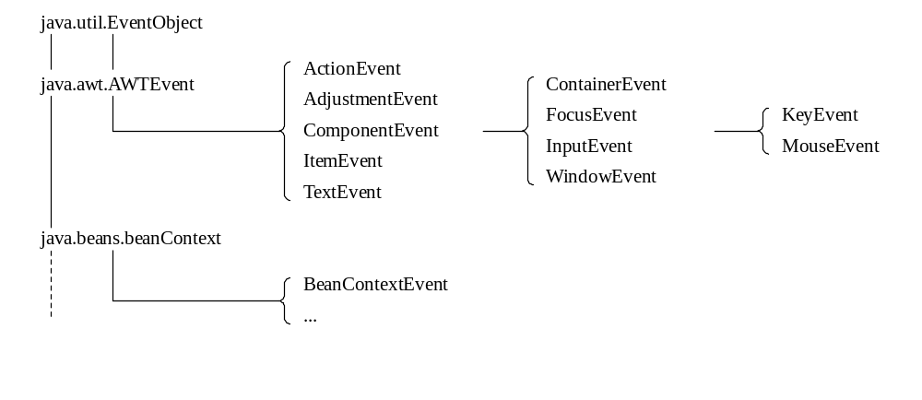
图 06
Notes:
Java程序设计

Slide 38
表07 方法类型和接口
Category
Interface Name
Methods
Action
ActionListener
actionPerformed(ActionEvent)
Item
ItemListener
itemStateChanged(ItemEvent)
Mouse motion
MouseMotionListener
mouseDragged(MouseEvent)
mouseMoved(MouseEvent)
Mouse button
MouseListener
mousePressed(MouseEvent)
mouseReleased(MouseEvent)
mouseEntered(MouseEvent)
mouseExited(MouseEvent)
Notes:
Java程序设计

Slide 39
Key
KeyListener
keyPressed(KeyEvent)
keyReleased(KeyEvent)
keyTyped(KeyEvent)
Focus
FocusListener
focusGained(FocusEvent)
focusLost(FocusEvent)
Adjustment
AdjustmentListener
adjustmentValueChanged
(AdjustmentEvent)
Component
ComponentListener
componentMoved(ComponentEvent)
componentHidden(ComponentEvent)
componentResized(ComponentEvent)
componentShown(ComponentEvent)
Notes:
Java程序设计

Slide 40
Window
WindowListener
windowClosing(WindowEvent)
windowOpened(WindowEvent)
windowIconified(WindowEvent)
WindowDeiconified(WindowEvent)
WindowClosed(WindowEvent)
WindowActivated(WindowEvent)
WindowDeactivated(WindowEvent)
Container
ContainerListener
componentAdded(ContainerEvent)
ComponentRemoved(ContainerEvent)
Text
TextListener
TextValueChanged(TextEvent)
Notes:
Java程序设计

Slide 41
三、 事件处理过程
本节将通过一个范例说明事件的处理过程。它将跟踪鼠标被按下时，鼠标的移动情况(鼠标拖动)，还将监测当鼠标没有按下时，鼠标的移动情况(鼠标移动)。
当鼠标按下或没有按下时，移动鼠标产生的事件会被实现了MouseMotionListener接口的类的对象检取。这个接口要求定义两个方法，mouseDragged()和mouseMoved()。即使你只对鼠标拖动感兴趣，也必须提供这两个方法，但是mouseMoved()的体可以是空的。
Notes:
Java程序设计

Slide 42
要检取其他鼠标事件，包括鼠标点击，必须定义MouseListener接口。这个接口包括若干个事件，即mouseEntered、mouseExited、mousePressed、mouseReleased和mouseClicked。
发生鼠标或键盘事件时，有关鼠标的位置和所按下的键的信息可以从事件中得到，代码如下。
Notes:
Java程序设计

Slide 43
例9.25 ListenDemo.java
import java.awt.*;
import java.swing.*;
import java.awt.event.*;
public class ListenDemo
implements MouseMotionListener, MouseListener
{ private JFrame f;
private JTextField tf;
Notes:
Java程序设计

Slide 44
public static void main(String args[])
{ ListenDemo two = new ListenDemo(); two.go(); }
public void go()
{ f = new Frame("Two listeners example");
f.add (new JLabel("Click and drag the mouse"),BorderLayout.NORTH);
tf = new JTextField(30);
f.add (tf, BorderLayout.SOUTH);
f.addMouseMotionListener(this);
f.addMouseListener (this);
f.setSize(300, 200);
Notes:
Java程序设计

Slide 45
f.setVisible(true); }
public void mouseDragged (MouseEvent e)
{ String s = "Mouse dragging: X = " + e.getX() + " Y = " + e.getY();
tf.setText (s); }
public void mouseMoved (MouseEvent e) {}
public void mouseClicked (MouseEvent e) {}
public void mouseEntered (MouseEvent e)
{ String s = "The mouse entered";
Notes:
Java程序设计

Slide 46
tf.setText (s); }
public void mouseExited (MouseEvent e)
{ String s = "The mouse has left the building";
tf.setText (s); }
public void mousePressed (MouseEvent e) {}
public void mouseReleased (MouseEvent e) {}
}
运行以上程序可看到如图08所示界面。当在窗口中拖动鼠标时，底端的JTextField中将显示鼠标的当前位置。
Notes:
Java程序设计

Slide 47
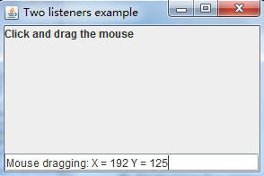
图 08
Notes:
Java程序设计

Slide 48
下课！

